Slide 1
Approche numérique (modélisateur)
Hypothèse : on suppose que l'asservissement est parfait .

Slide 2
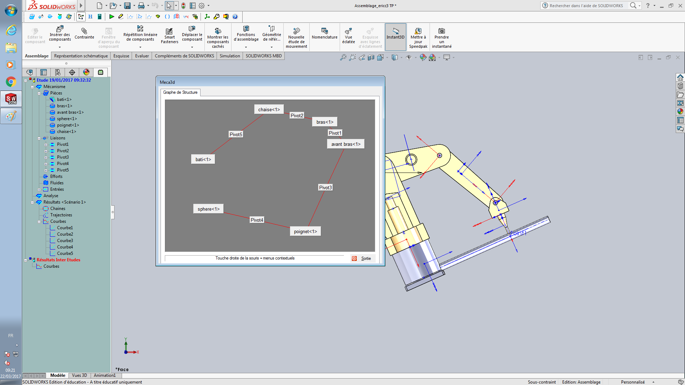

Slide 3
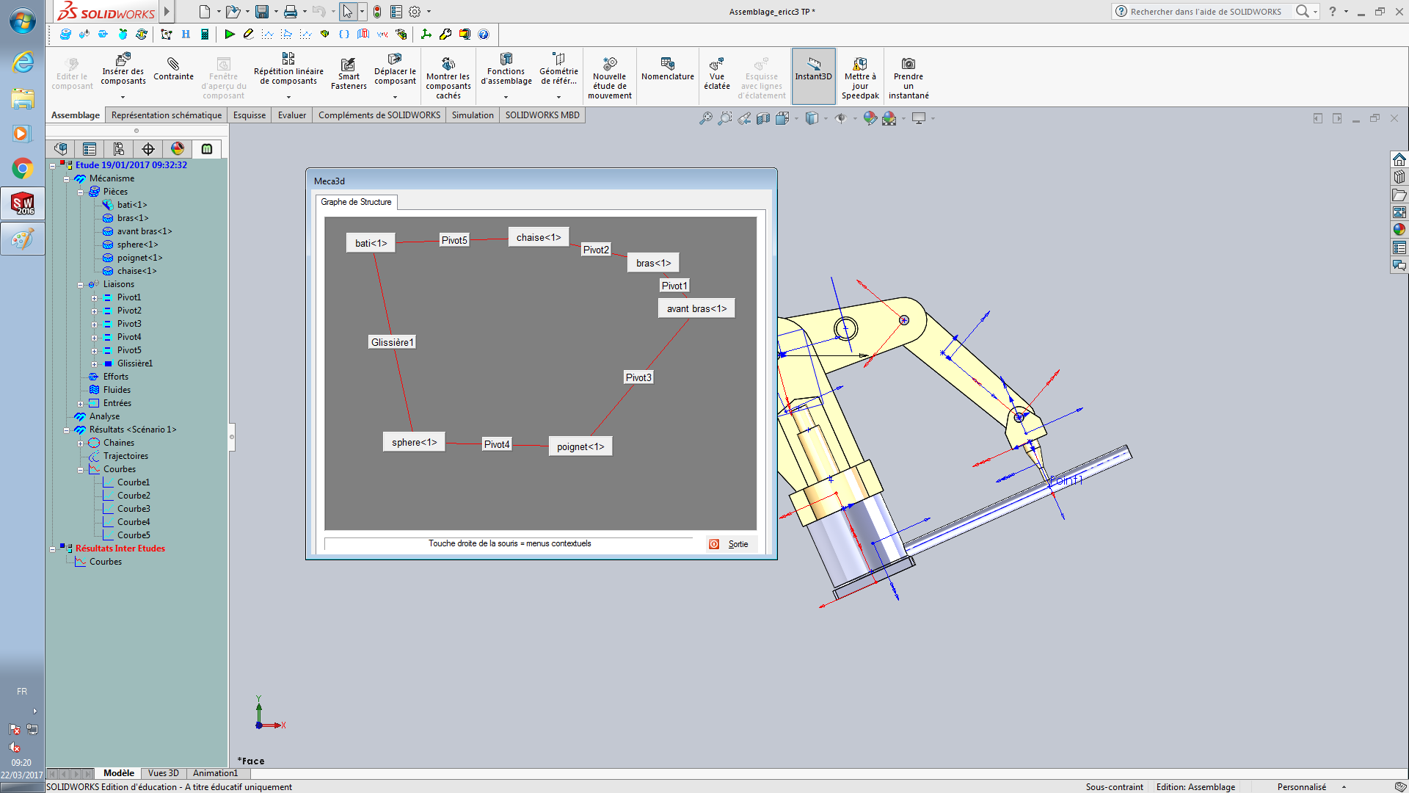
Sphère 1
Bati 1

Slide 4
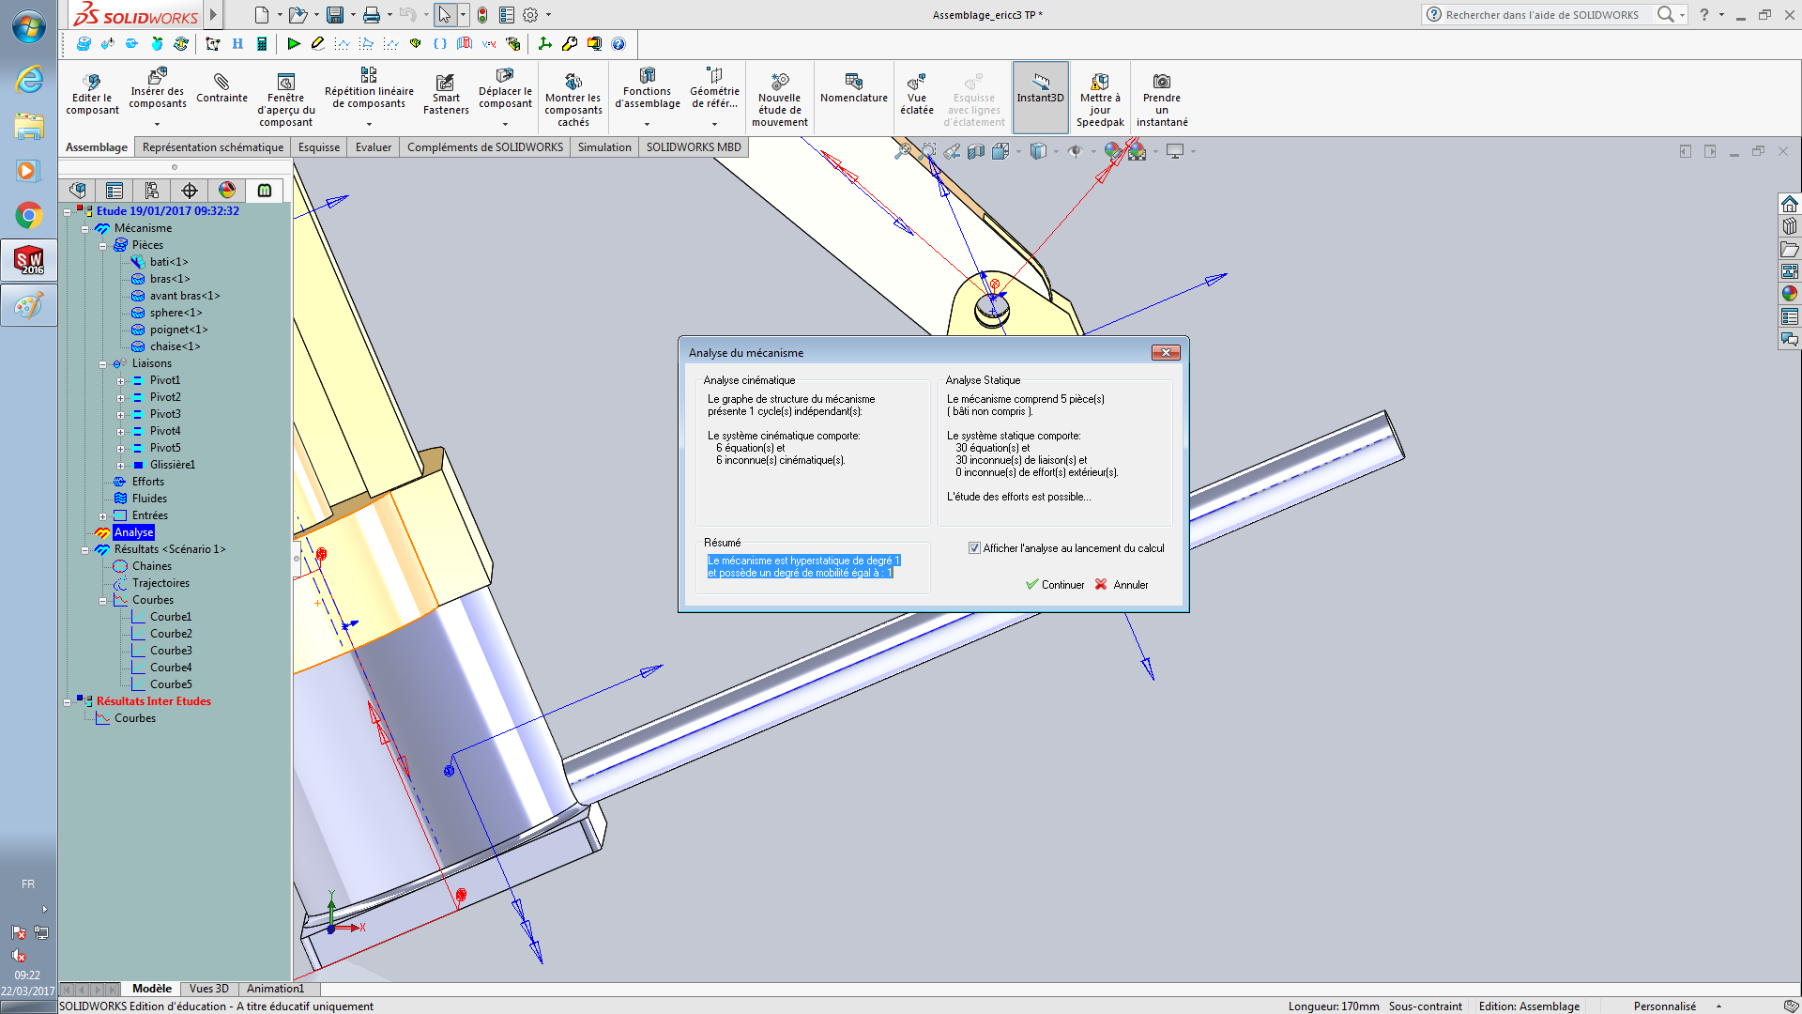
1 degré de liberté

Slide 5
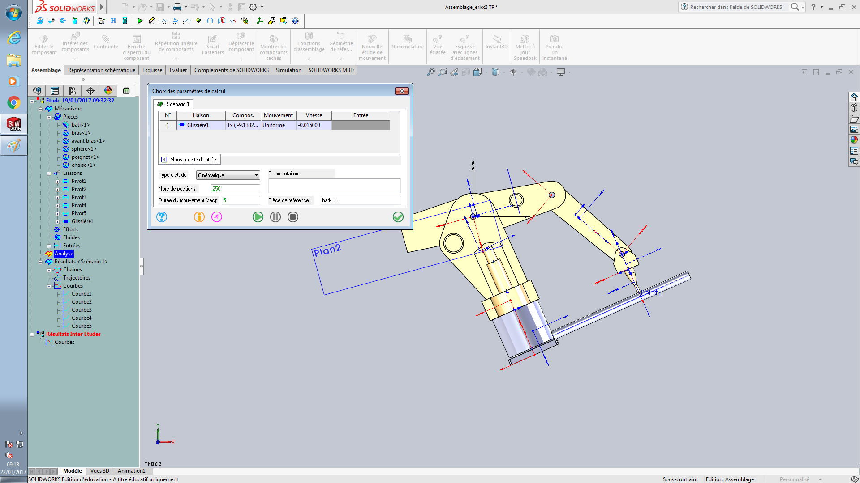

Slide 6
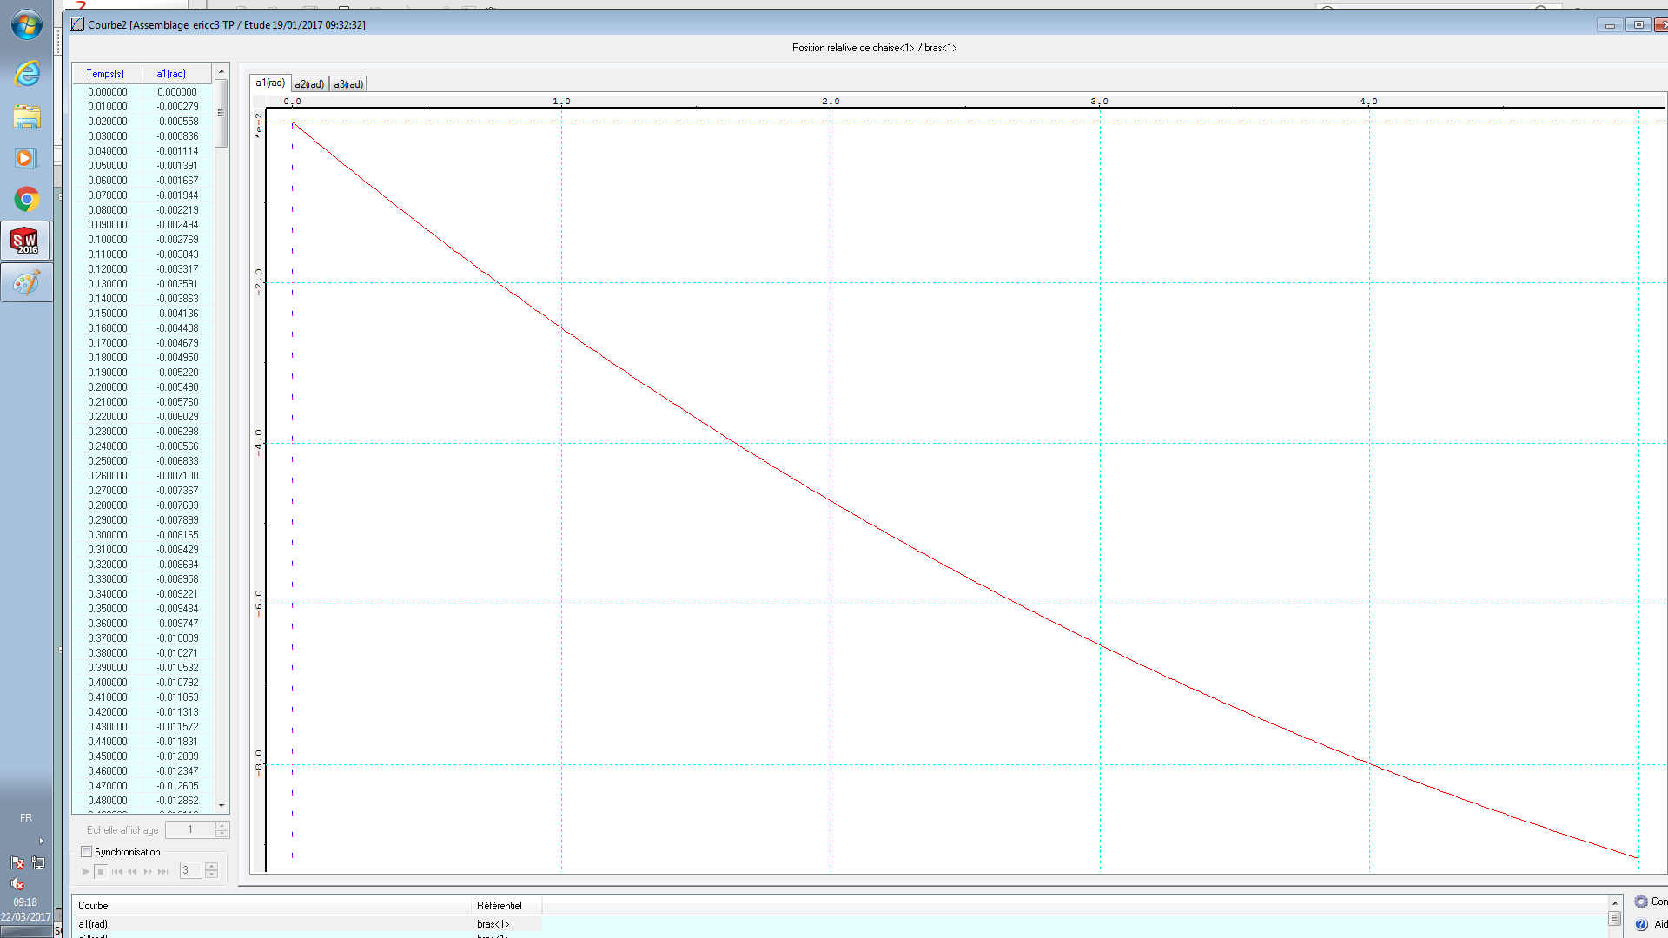
Position relative chaise 1 / bras 1 (theta 2)
Theta 2 en fonction
du temps

Slide 7
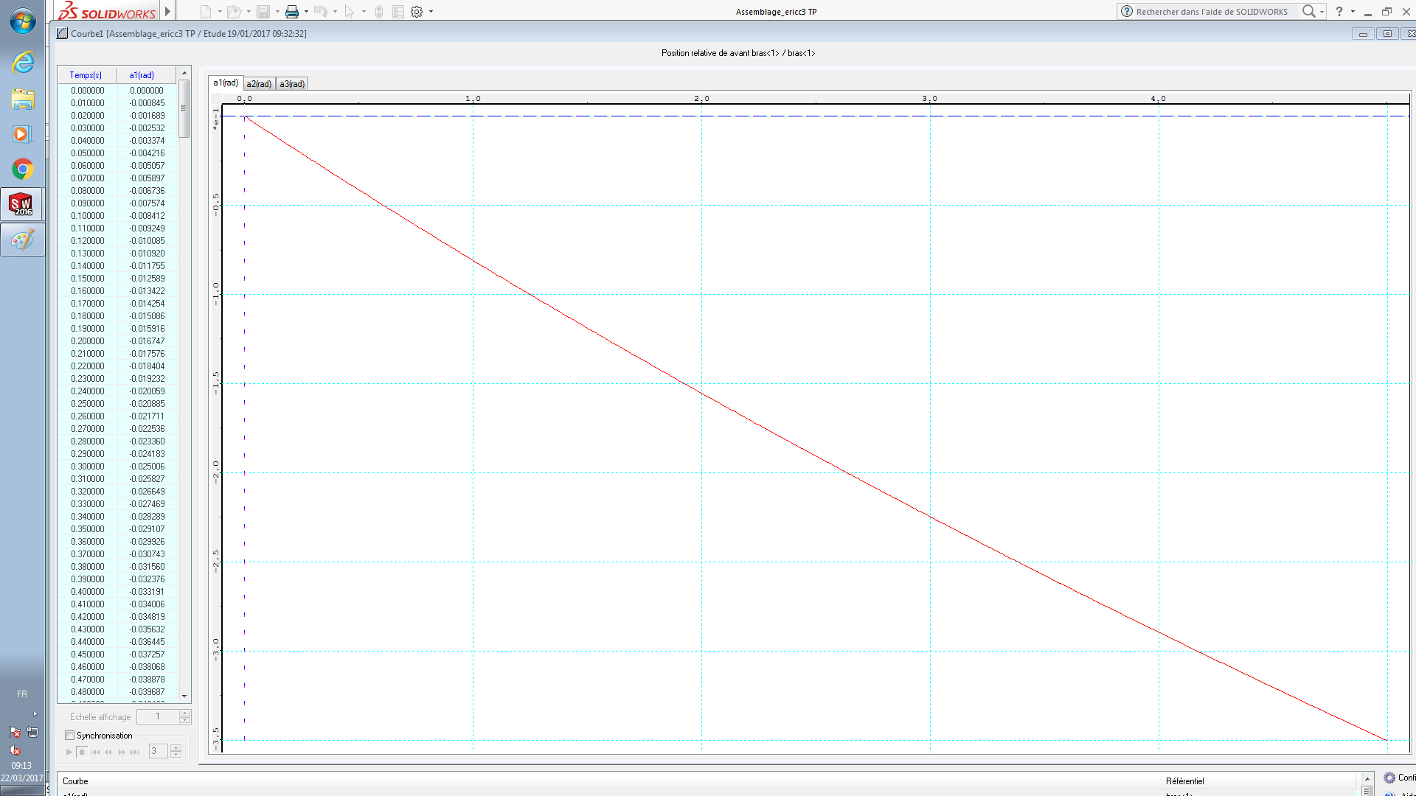
Position relative bras 1 / avant bras 1 (theta 3)

Slide 8
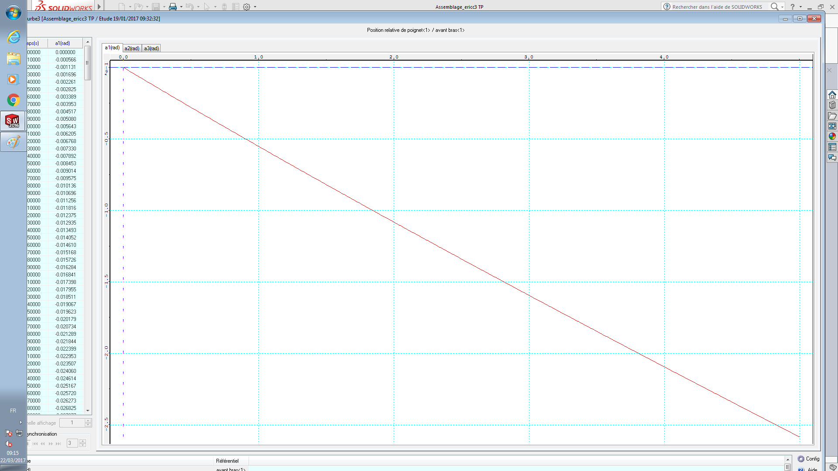
Position relative avant bras 1 / poignet (thêta 4)

